Slide 1
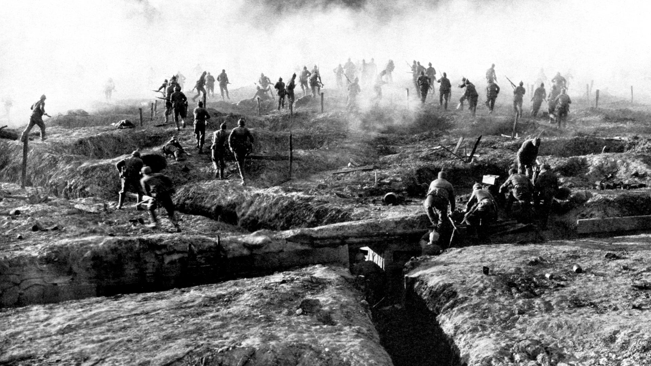
ΤΑ ΑΙΤΙΑ, Η ΕΚΡΗΞΗ ΚΑΙ ΤΑ ΜΕΤΩΠΑ ΤΟΥ Α` ΠΑΓΚΟΣΜΙΟΥ ΠΟΛΕΜΟΥ (1914 – 1918)
31^{η} ενότητα

Slide 2
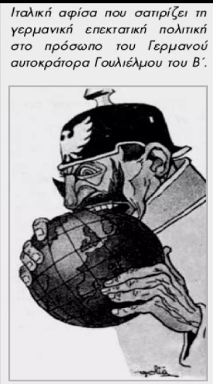
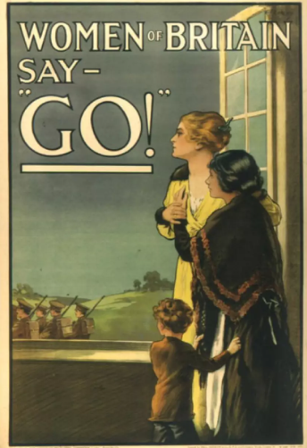
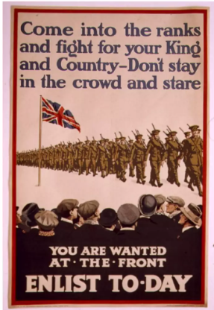
Αίτια Πολέμου
Ιμπεριαλισμός
Εθνικισμός
Μιλιταρισμός

Slide 3
1. Ιμπεριαλισμός
Η πολιτική επέκτασης των βιομηχανικά αναπτυγμένων χωρών σε βάρος άλλων.
Συγκεκριμένα: επιθετική προσπάθεια αναπτυσσόμενης Γερμανίας να καλύψει ανάγκες της σε πρώτες ύλες, καύσιμα και αγορές, με την αναδιανομή παγκόσμιου πλούτου και αποικιών
αντίδραση Βρετανίας και Γαλλίας, που έλεγχαν ήδη τις
περισσότερες αποικίες

Slide 4
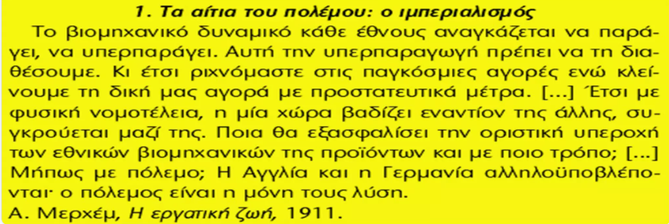

Slide 5
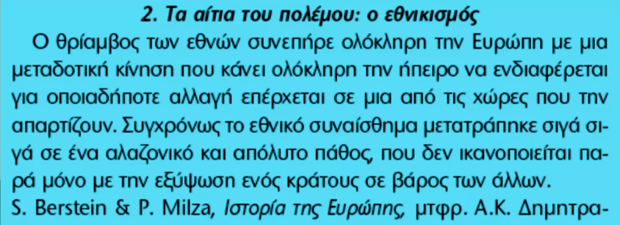
2. Εθνικισμός
Εθνικά αισθήματα κυριαρχούν στους λαούς της Ευρώπης και καθορίζουν την πολιτική των κρατών. Οι πολιτικές αποφάσεις δεν αφορούν πρόσωπα, αλλά έθνη.

Slide 6
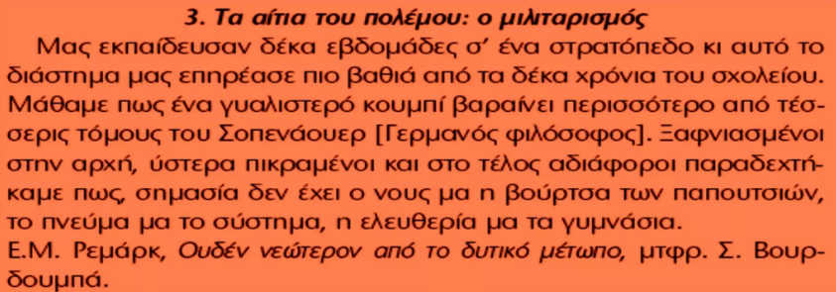
3. Μιλιταρισμός
Ο υπερτονισμός των στρατιωτικών αξιών ενισχύεται διαρκώς.
Η ανάπτυξη γερμανικής πολεμικής βιομηχανίας & η στρατιωτική ενίσχυση της Γερμανίας κι άλλες χώρες ενισχύουν τον εξοπλισμό τους
Τονίζεται η σημασία και η αξία του πολέμου για την επίλυση διεθνών διαφορών μεταξύ κρατών.

Slide 7
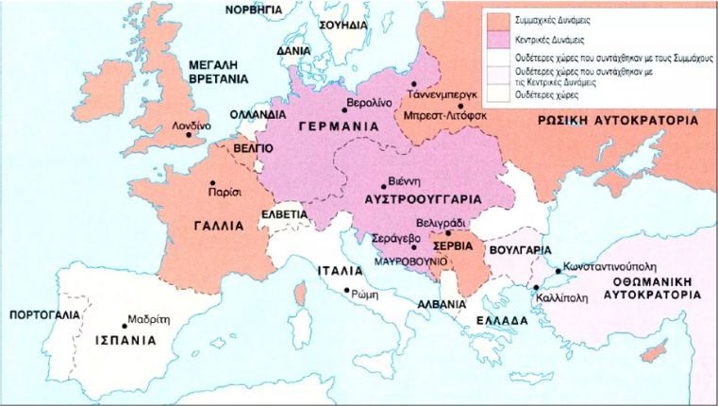
Συμμαχίες

Slide 8
Συμμαχίες
Κεντρικές Δυνάμεις ή Τριπλή Συμμαχία:
Γερμανία,
Αυστροουγγαρία
Ιταλία.
Αργότερα:
Βουλγαρία
Τουρκία.
Εγκάρδια ή Τριπλή Συνεννόηση (αλλιώς Αντάντ):
Βρετανία
Γαλλία
Ρωσία
Αργότερα:
Ελλάδα (1917)
Ιαπωνία (1914)
ΗΠΑ (1917)
Vs

Slide 9
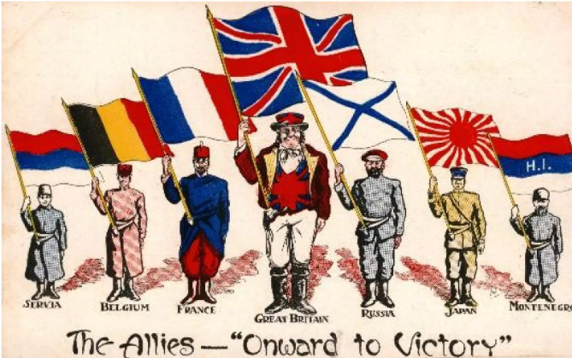

Slide 10
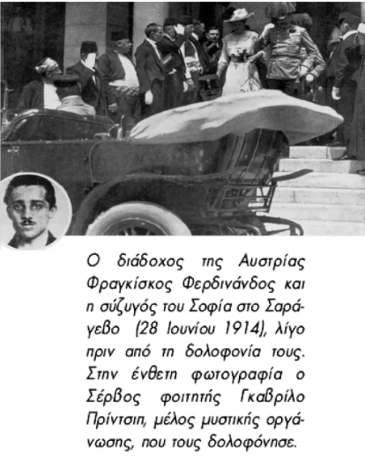
Αφορμή για την Κήρυξη του Πολέμου
Ιούλιος 1914, Σεράγεβο Βοσνίας: ένας Σέρβος εθνικιστής δολοφονεί τον διάδοχο του Αυστριακού θρόνου Φραγκίσκο Φερδινάνδο.
Ρωσία & Γαλλία δηλώνουν συμπαράσταση στη Σερβία.
Γερμανία στο πλευρό Αυστροουγγαρίας.
60 κηρύξεις πολέμων στα επόμενα 4 χρόνια.

Slide 11
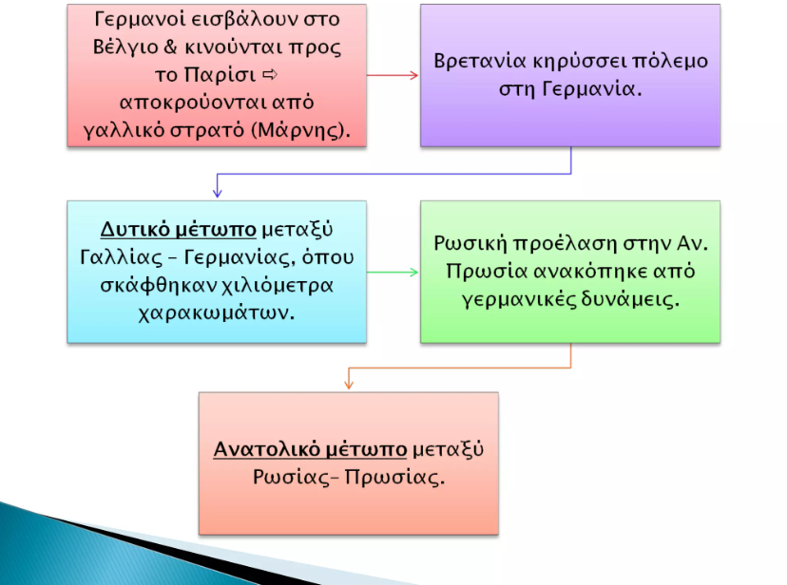

Slide 12
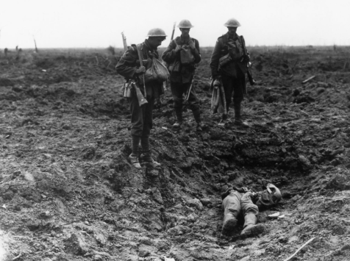
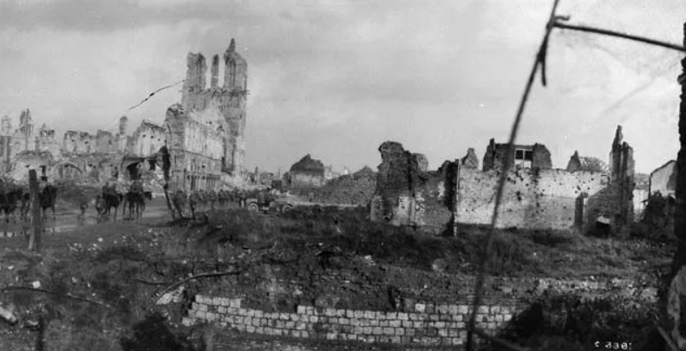
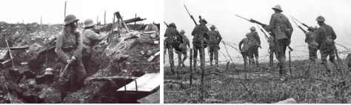
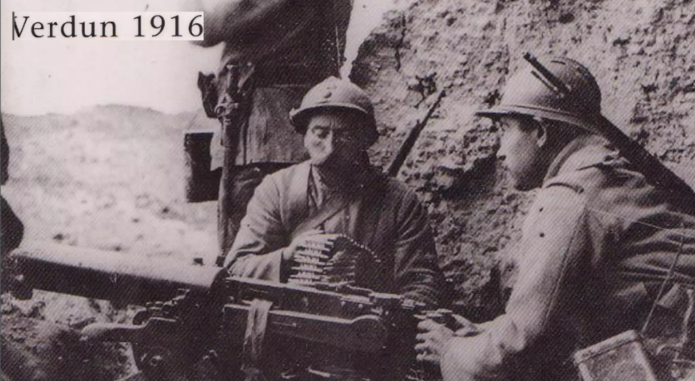
Οι επιχειρήσεις το 1916
Τον Φεβρουάριο του 1916 οι Γερμανοί έκαναν μεγάλη επίθεση στο Βερντέν που αν και λιγότερο αιματηρή, ήταν η πιο μακροχρόνια μάχη (21 Φεβρουαρίου-19 Δεκεμβρίου 1916) που στέρησε τη ζωή σε 250.000 στρατιώτες και άφησε μισό εκατομμύριο τραυματίες αλλά δεν άλλαξε τα δεδομένα. Η γαλλοβρετανική επίθεση στο Σομ, που διήρκεσε από 1 Ιουλίου έως 18 Νοεμβρίου 1916 και κόστισε τη ζωή σε περισσότερους από 1 εκατομμύριο στρατιώτες, επανέφερε το δυτικό μέτωπο στην αρχική θέση του.
.

Slide 13
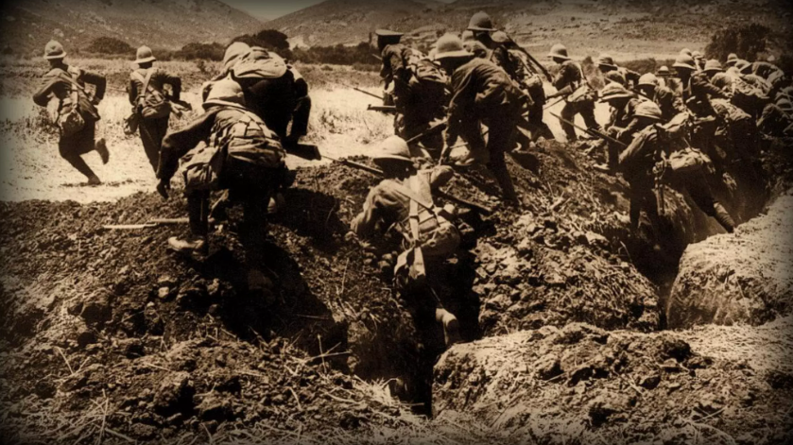

Slide 14
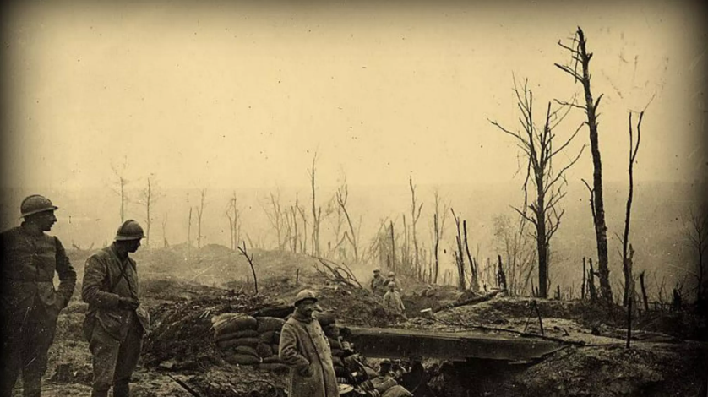

Slide 15
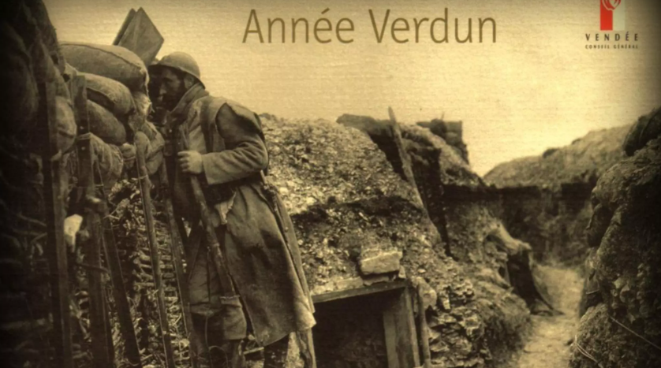

Slide 16
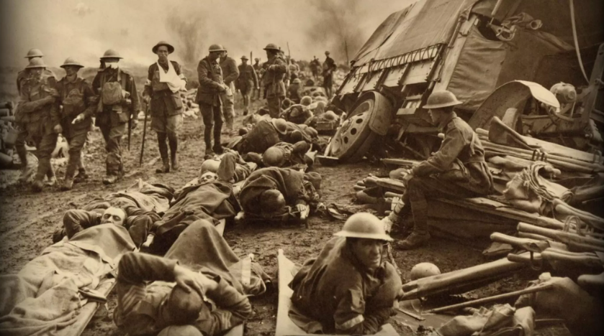

Slide 17
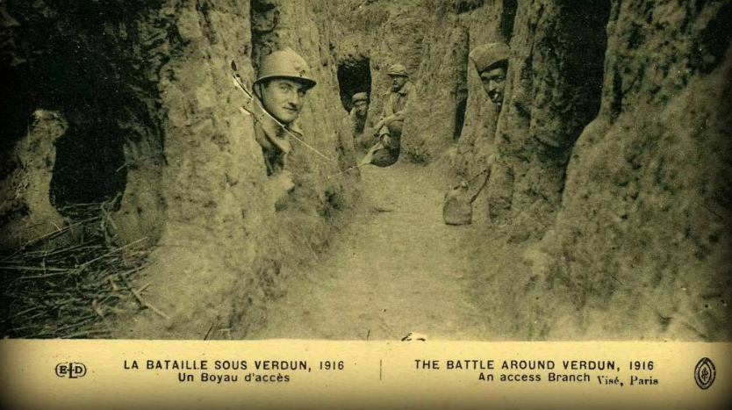

Slide 18
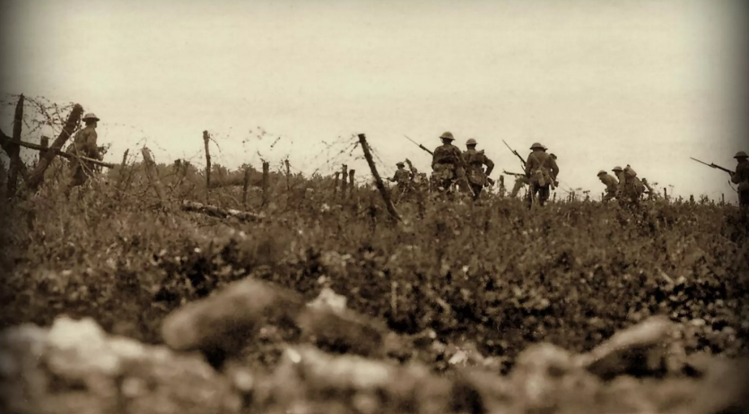

Slide 19
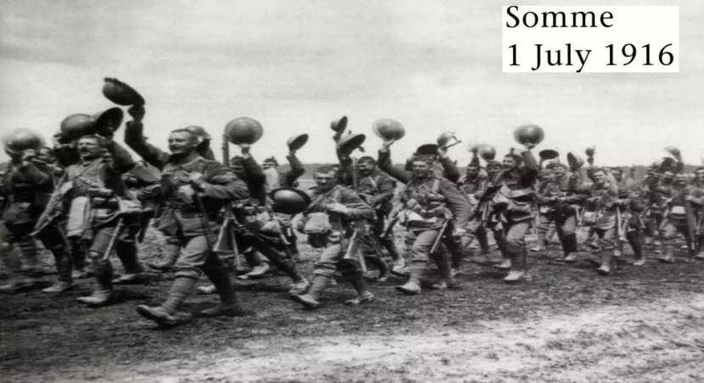

Slide 20
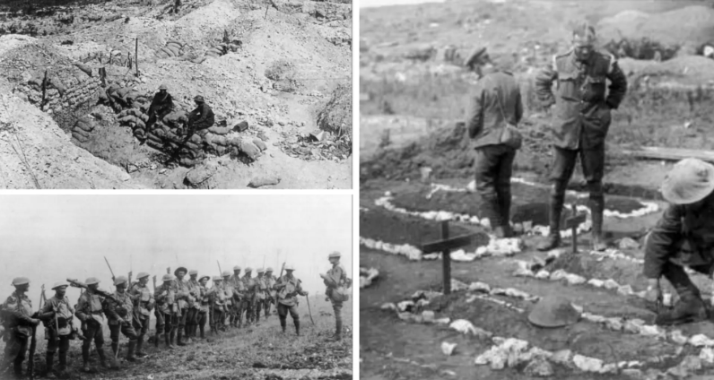

Slide 21
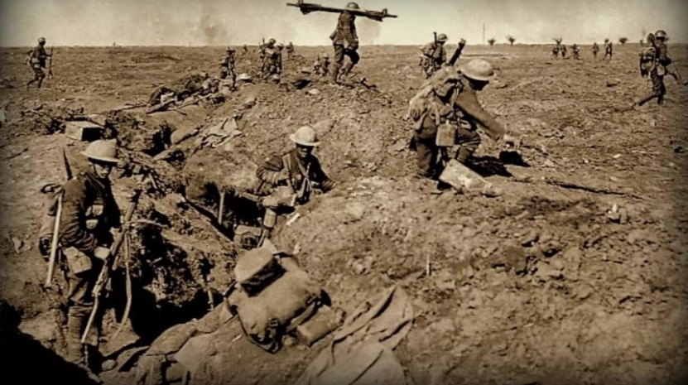

Slide 22
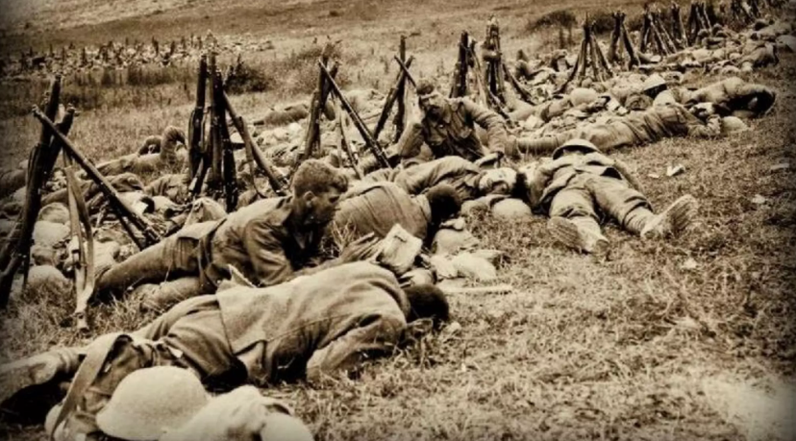

Slide 23
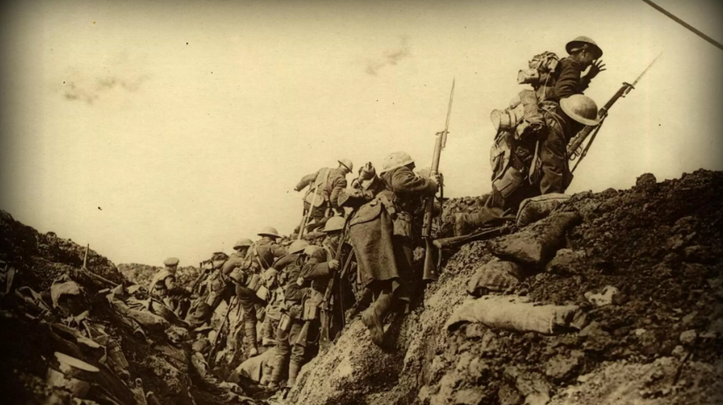

Slide 24
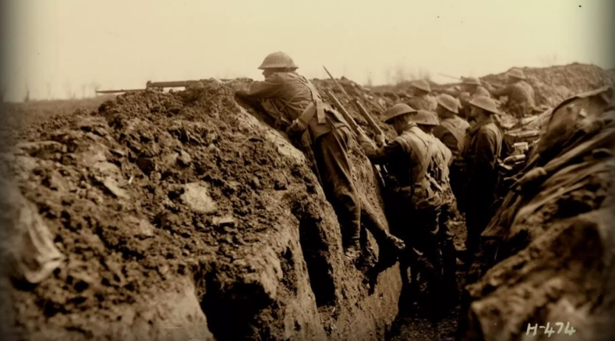

Slide 25
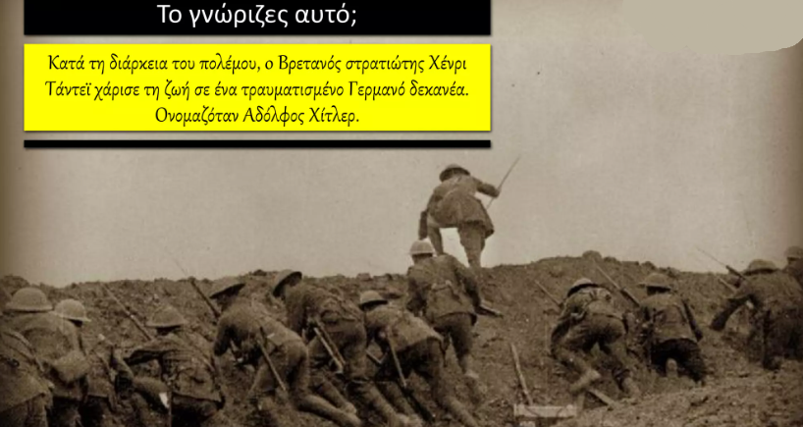
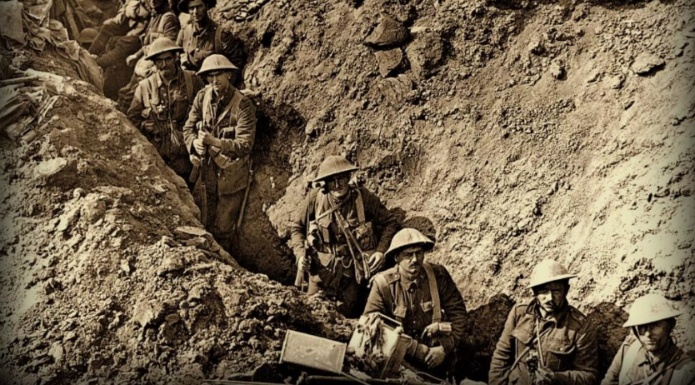

Slide 26
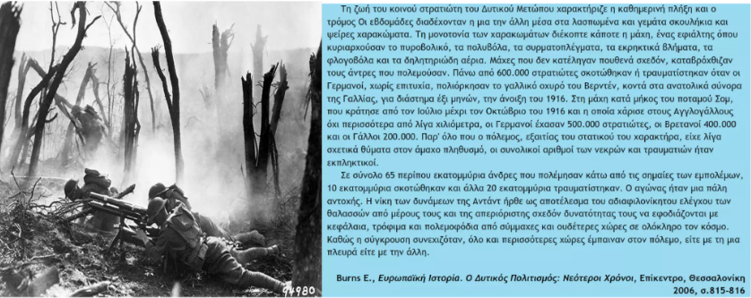

Slide 27
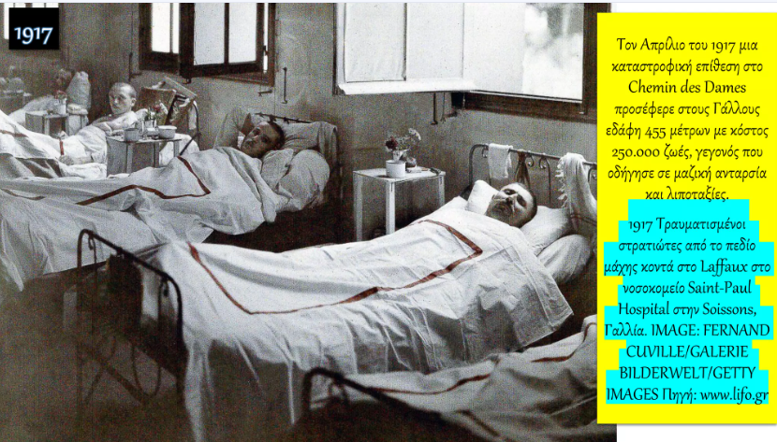

Slide 28
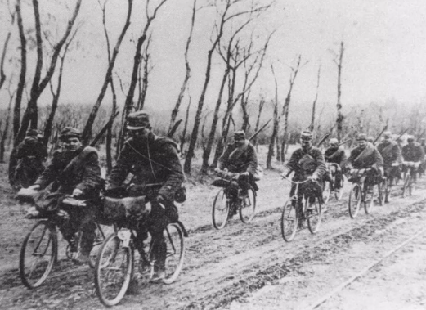
Η καμπή του 1917
Το 1917 άρχισαν να αποκαλύπτονται οι κοινωνικές διεργασίες που είχε πυροδοτήσει ο πόλεμος. Στη Γαλλία, όπου είχε αναπτυχθεί
ένα ισχυρό αντιπολεμικό κίνημα με σοσιαλιστική ιδεολογία, εκδηλώθηκαν ανταρσίες στο μέτωπο που καταπνίγηκαν με εκτελέσεις δεκάδων Γάλλων στρατιωτών.

Slide 29
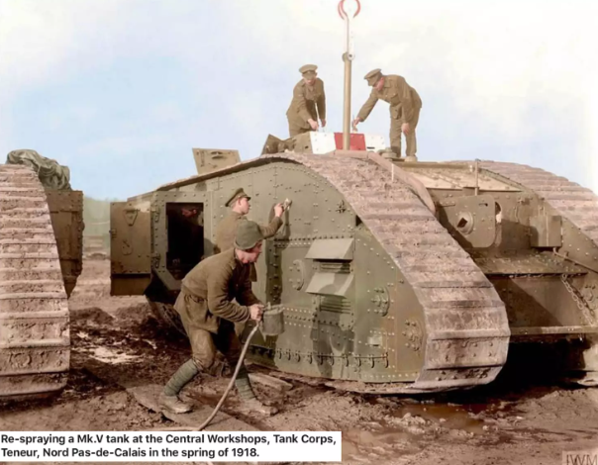
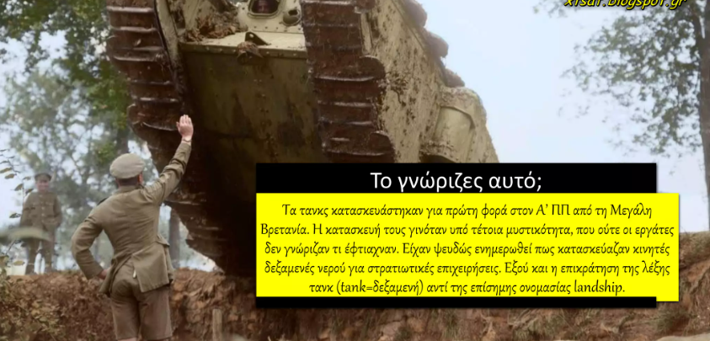

Slide 30
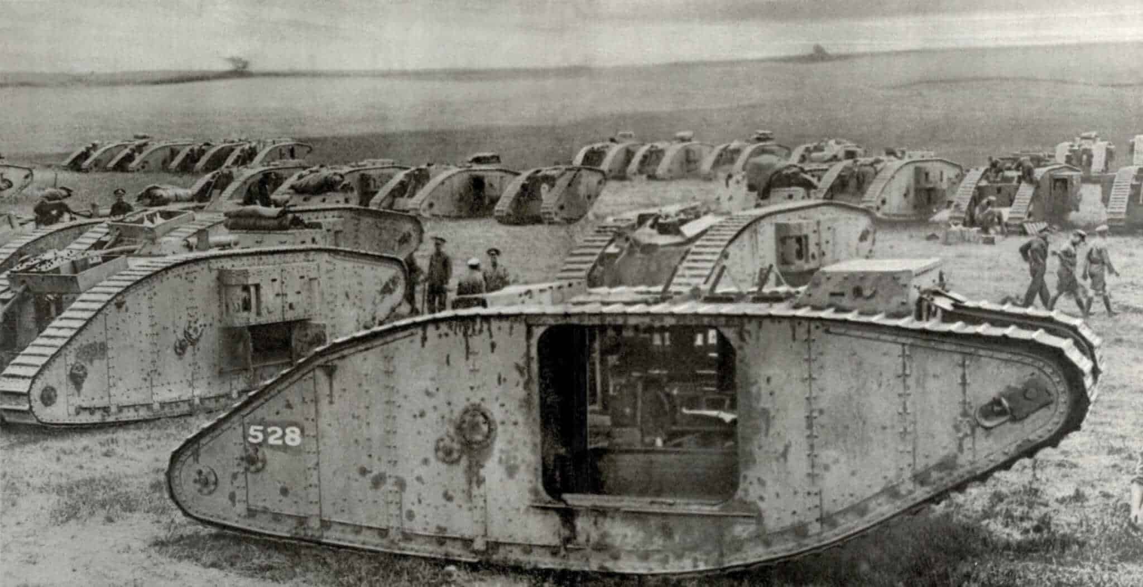

Slide 31
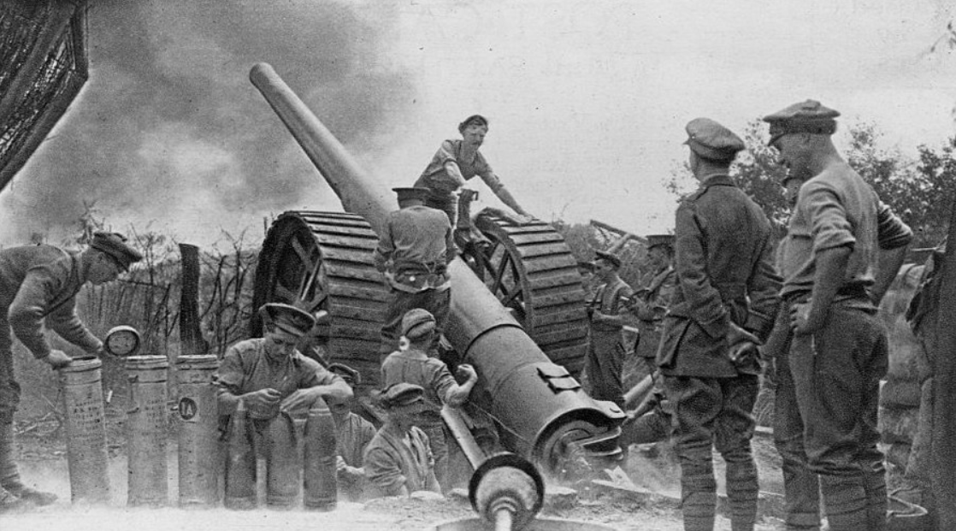

Slide 32
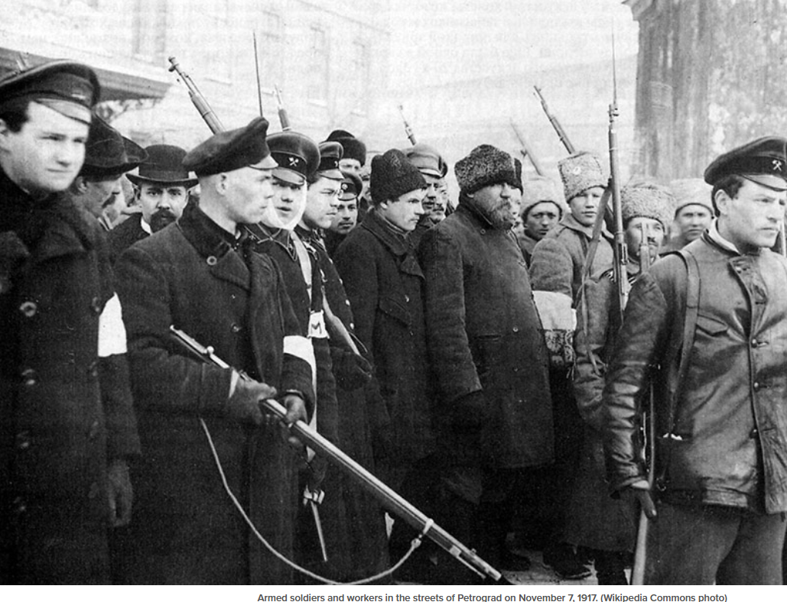
Η καμπή του 1917
Στη Ρωσία εκδηλώθηκε, τον Φεβρουάριο του 1917, επανάσταση που ανέτρεψε τον τσάρο. Η φιλελεύθερη ρωσική κυβέρνηση, που θέλησε να συνεχίσει τον πόλεμο, ανατράπηκε από νέα σοσιαλιστική επανάσταση τον Οκτώβριο του 1917 (Οκτωβριανή Επανάσταση).
Η σοσιαλιστική Ρωσία σύναψε αμέσως συνθήκη ειρήνης με τη Γερμανία (συνθήκη του Μπρεστ- Λιτόφσκ, 3 Μαρτίου 1918) και αποσύρθηκε από τον πόλεμο.

Slide 33
Οκτωβριανή Επανάσταση 1917
Ένα από τα σημαντικότερα γεγονότα του 20ού αιώνα και σηματοδότησε την άνοδο των μπολσεβίκων στην εξουσία
στη Ρωσία, οδηγώντας στη δημιουργία της Σοβιετικής Ένωσης.
Ιστορικό Πλαίσιο
Το 1917, η Ρωσία βρισκόταν σε βαθιά κρίση λόγω της συμμετοχής της στον Α' Παγκόσμιο Πόλεμο.
Ο Τσάρος Νικόλαος Β' είχε ήδη αναγκαστεί να παραιτηθεί μετά την επανάσταση του Φεβρουαρίου 1917, και την εξουσία είχε αναλάβει η Προσωρινή Κυβέρνηση.
Οι συνθήκες στο εσωτερικό της χώρας (οικονομική κρίση, φτώχεια, δυσαρέσκεια των στρατιωτών) έκαναν την κυβέρνηση αδύναμη και ευάλωτη.
Η Πορεία προς την Επανάσταση
Την επανάσταση οργάνωσαν οι μπολσεβίκοι, υπό την ηγεσία του Βλαντίμιρ Λένιν και του Λέον Τρότσκι.
Στις 25 Οκτωβρίου (7 Νοεμβρίου με το νέο ημερολόγιο), οι μπολσεβίκοι κατέλαβαν την εξουσία στην Πετρούπολη.
Η επίθεση ξεκίνησε από το θωρηκτό «Αβρόρα» και κορυφώθηκε με την κατάληψη των Χειμερινών Ανακτόρων, όπου βρισκόταν η Προσωρινή Κυβέρνηση
Συνέπειες
Οι μπολσεβίκοι ανέλαβαν την εξουσία και σχημάτισαν τη Σοβιετική Κυβέρνηση.
Υπογράφηκε η Συνθήκη του Μπρεστ-Λιτόφσκ (1918), με την οποία η Ρωσία αποχώρησε από τον Α' Παγκόσμιο Πόλεμο.
Ξεκίνησε ο Ρωσικός Εμφύλιος Πόλεμος (1918-1922), που οδήγησε στη δημιουργία της Σοβιετικής Ένωσης το 1922.
5. Συμπέρασμα
Η Οκτωβριανή Επανάσταση έφερε τεράστιες αλλαγές στη Ρωσία και τον κόσμο, σηματοδοτώντας την αρχή της κομμουνιστικής εποχής και επηρεάζοντας σημαντικά την πορεία του 20ού αιώνα.

Slide 34
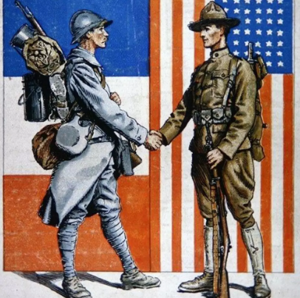
Την ίδια χρονιά 1917, συμμαχούν οι Η.Π.Α. με την Αντάντ που με τους 1000000 στρατιώτες και το άφθονο πολεμικό υλικό που έδωσε επηρέασε σημαντικά την έκβαση του πολέμου.

Slide 35
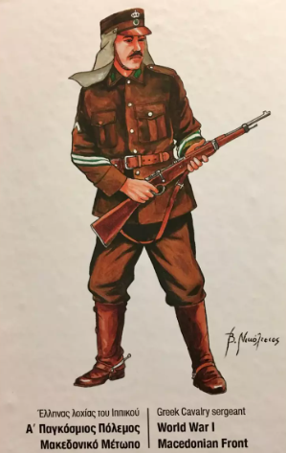
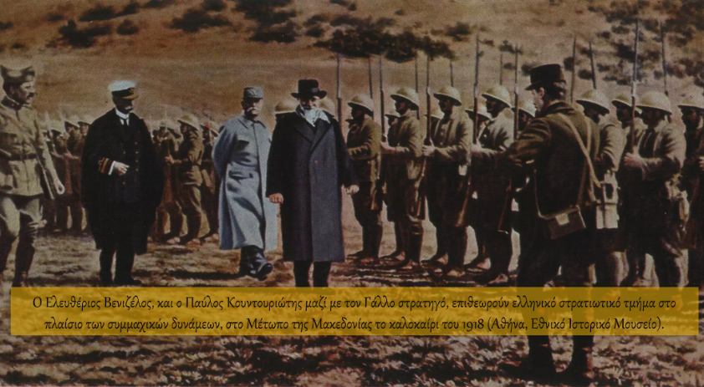
Τον Ιούνιο του 1917 εισέρχεται στον πόλεμο στο πλευρό της Αντάντ και η Ελλάδα μετά από βαθιά εσωτερική κρίση

Slide 36
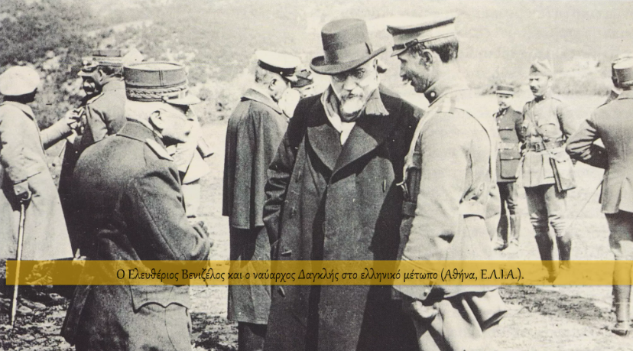

Slide 37
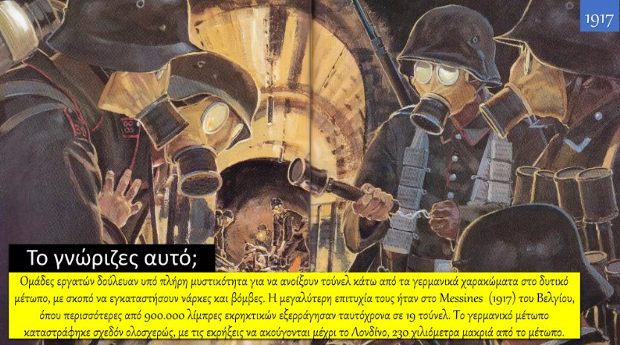

Slide 38
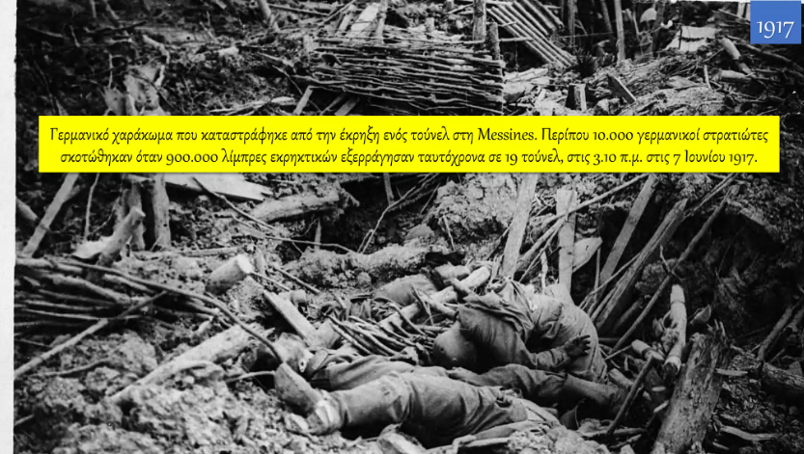

Slide 39
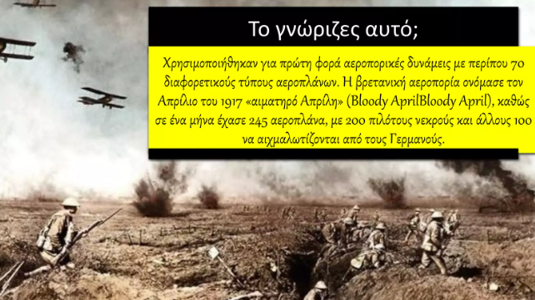

Slide 40
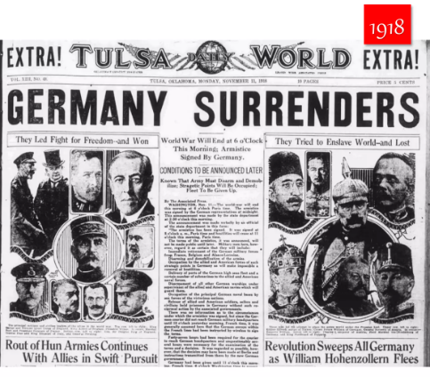
Το φθινόπωρο του 1918 αρχίζει η συνθηκολόγηση.
Στη Γερμανία ξεσπά σοσιαλιστική επανάσταση που ανέτρεψε τον Κάιζερ (αυτοκράτορα) Γουλιέλμο Β’ και έφερε στην εξουσία το σοσιαλδημοκρατικό κόμμα.

Slide 41
